Slide 1
Історія виникнення та етапи розвитку музикотерапії

Slide 2
Як музика діє на людину?
У чому полягає сила дії ?

Slide 3
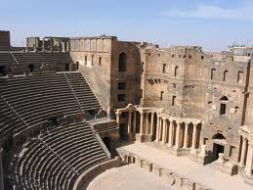
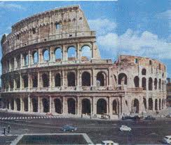
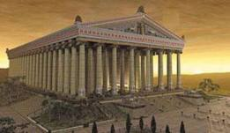
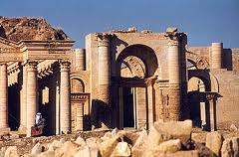
Розвиток музикотерапії

Slide 4
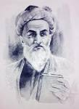
“Еуритмія”- ритм життя людини
Ритм і лад впливають на думку
Піфагор
Теорія мімесису
Платон
Аристотель
4 типи
темпераменту
Гіппократ
Зцілення музикою
Авіценна

Slide 5
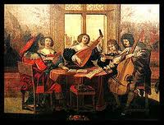
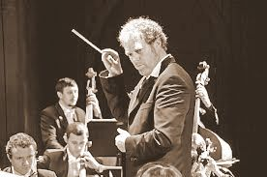
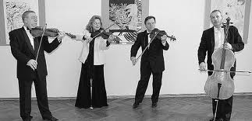
Французький психіатр
ХІХ ст.
Музикотерапія
у медичній практиці
Жан Етьєн Ескіроль

Slide 6
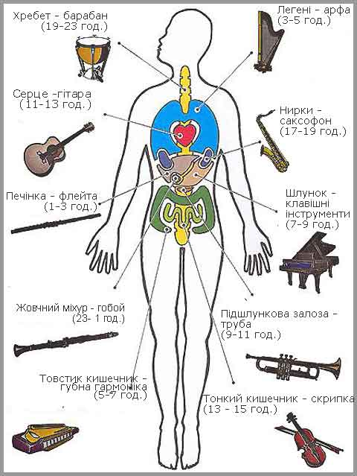
Інструменти здоров'я

Slide 7
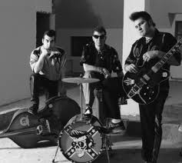
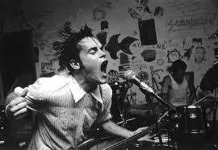
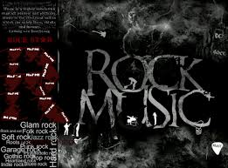
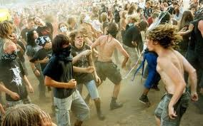
Звуки низьких частот викликають агресію і роздратованість

Slide 8
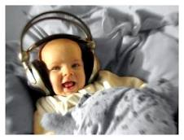
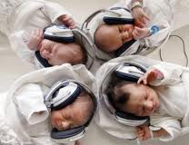
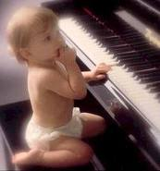
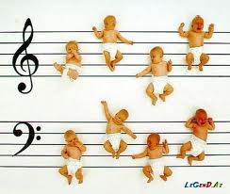
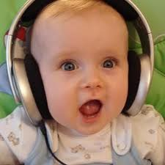
Перший з елементів музики, що чує малюк - ритм биття серця матері

Slide 9
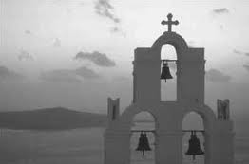
Найбільший позитивний вплив на людину має молитва, музика і природа

Slide 10
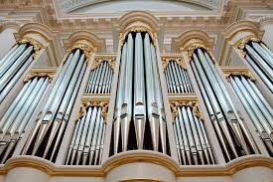
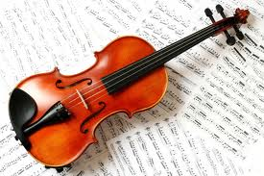
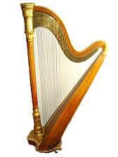
Арфа,
орган,
скрипка - інструменти “лідери” за силою дії на стан людини

Slide 11
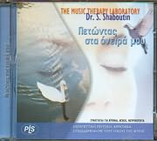
Мелодії здоров'я
Зменшення почуття тривоги та невпевненості:
Шопен "Мазурка“, “Прелюдії ",
Штраус "Вальси", Рубінштейн "Мелодії"
Зменшення дратівливості, розчарування:
Бах "Кантата №2", Бетховен "Місячна соната“
Загальне заспокоєння, задоволення:
Бетховен "Симфонія №6" частина 2, Шуберт "Аве Марія", Шопен “Ноктюрн соль-мінор”
Зняття негативних емоційних симптомів:
Бах “Концерт ре-мінор для скрипки”, “Кантата 21”,
Барток “Соната для фортепіано”
Підняття загального життєвого тонусу:
Чайковський “Шоста симфонія“ 3 частина,
Бетховен Увертюра “Егмонт”

Slide 12
Позитивних емоцій!
Дякую за увагу

